Slide 1
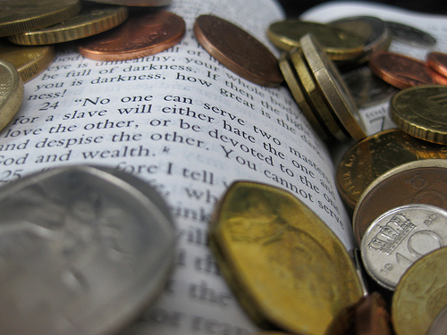
ALLA L-EWWEL!
ofm.mt
Il-25 Ħadd ta’ matul is-sena Ċ

Slide 2
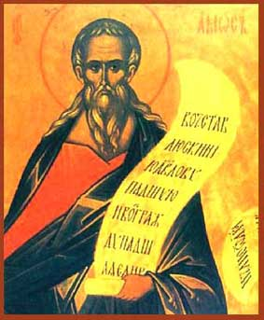
Qari mill-Ktieb tal-Profeta Għamos Għam 8, 4-7

Slide 3
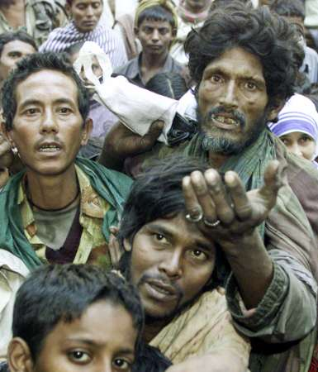
Il-Mulej qalli: «Isimgħu dan, intom li tikkalpestaw l-imsejken, intom li ttemmu l-foqra tal-pajjiż,

Slide 4
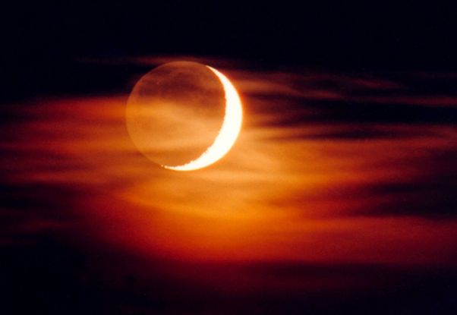
u tgħidu: “Meta se jgħaddi l-qamar ġdid, ħa nbigħu l-qamħ? Meta se jgħaddi s-Sibt ħa nferrgħu x-xgħir,

Slide 5
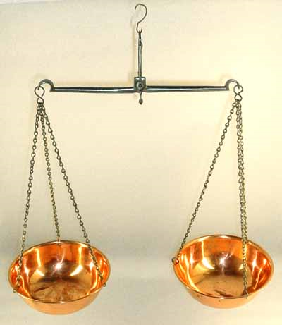
Inċekknu l-efa, u nkabbru x-xekel, u nqarrqu b’miżien falz,

Slide 6
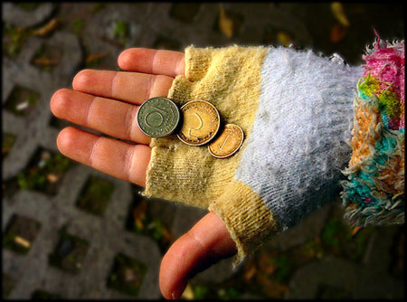
nixtru bil-flus il-foqra, u b’żewġt iqrieq l-imsejken? Inbigħu sal-karfa tal-qamħ.”»

Slide 7
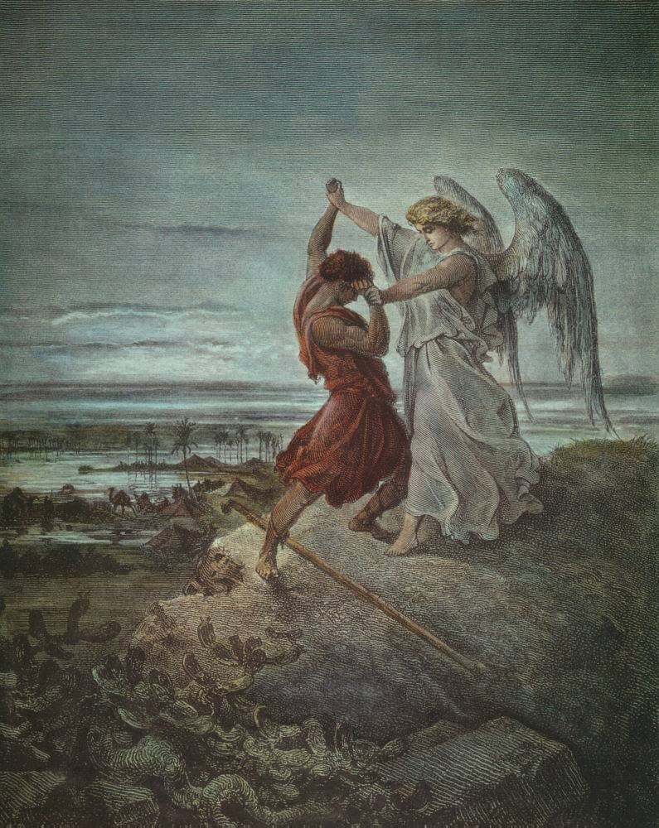
Il-Mulej ħalef bil-foħrija ta’ Ġakobb:

Slide 8
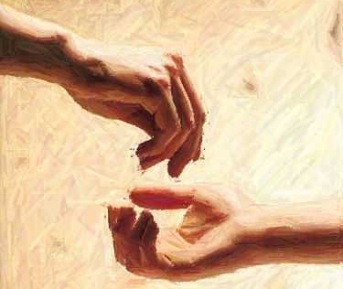
«Ma ninsa qatt xejn minn għemilhom!»

Slide 9
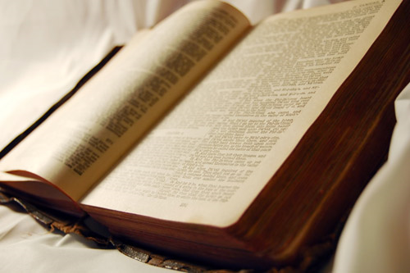
Il-Kelma tal-Mulej Irroddu ħajr lil Alla

Slide 10
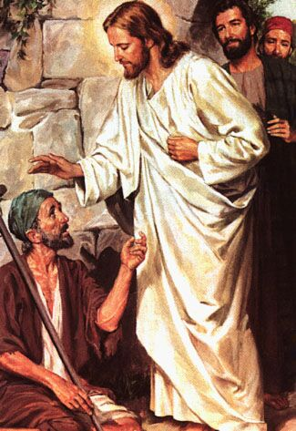
SALM RESPONSORJALI Salm 112 Faħħru l-Mulej, li jerfa’ l-fqir.

Slide 11
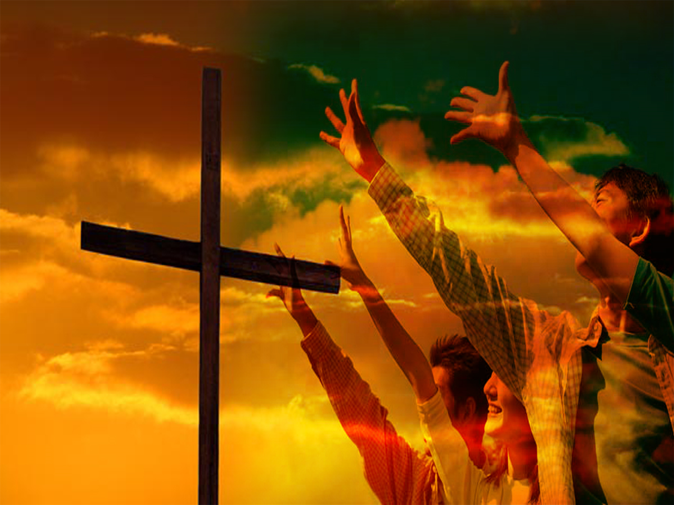
Faħħru, qaddejja tal-Mulej, faħħru isem il-Mulej. Ikun isem il-Mulej imbierek, minn issa u għal dejjem!

Slide 12
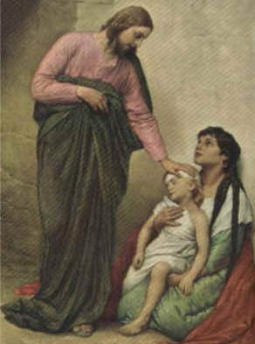
Faħħru l-Mulej, li jerfa’ l-fqir.

Slide 13
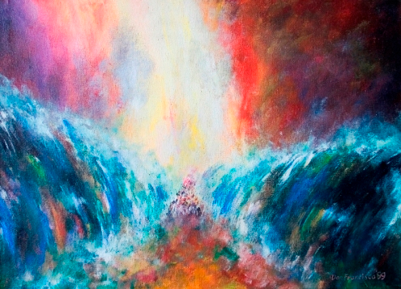
Għoli fuq il-ġnus kollha l-Mulej, ogħla mis-smewwiet hu sebħu. Min hu bħall-Mulej, Alla tagħna, li qiegħed fl-għoli, u li jħares ’l isfel, lejn is-smewwiet u lejn l-art?

Slide 14
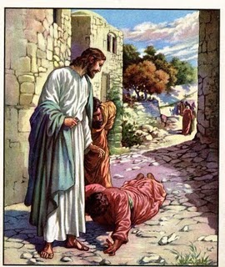
Faħħru l-Mulej, li jerfa’ l-fqir.

Slide 15
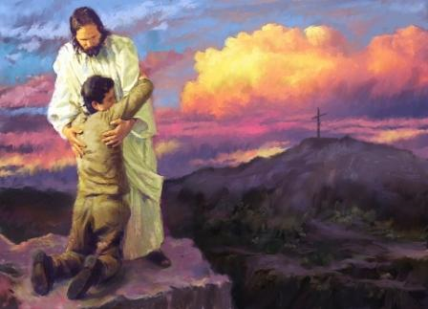
Hu li jqajjem mit-trab l-imsejken, u jerfa’ mill-miżbla l-fqajjar, biex mal-kbarat iqiegħdu, mal-kbarat tal-poplu tiegħu.

Slide 16
Faħħru l-Mulej, li jerfa’ l-fqir.

Slide 17
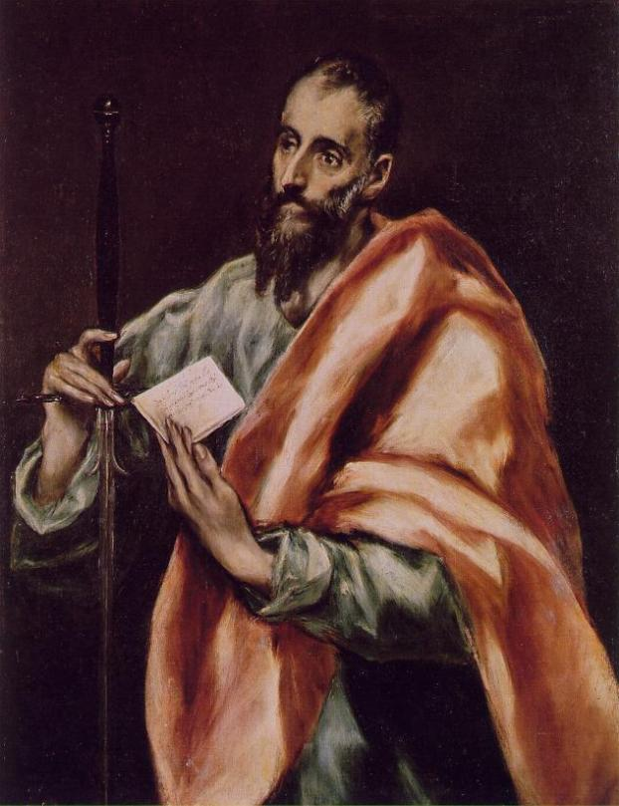
Qari mill-Ewwel Ittra ta’ San Pawl Appostlu lil Timotju 1 Tim 2, 1-8
Itolbu għall-bnedmin kollha, għax Alla jrid li l-bnedmin kollha jsalvaw

Slide 18
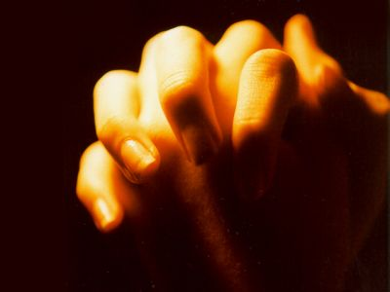
Għażiż, nitolbok l-ewwel nett li jsiru suppliki, orazzjonijiet, talb u radd il-ħajr għall-bnedmin kollha;

Slide 19
għas-slaten, għal dawk kollha li għandhom xi awtorità,

Slide 20
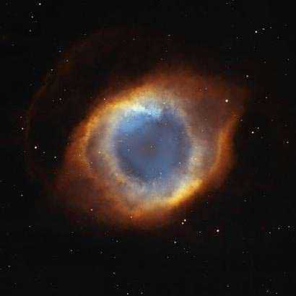
biex inkunu nistgħu ngħaddu ħajja fil-kwietu fis-sliem, fit-tjieba u kif jixraq.

Slide 21
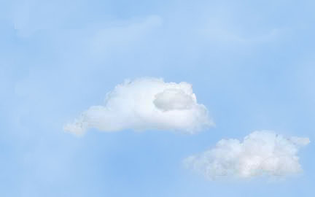
Dan hu tajjeb u jogħġob lil Alla s-Salvatur tagħna, li jrid li l-bnedmin kollha jsalvaw u jaslu biex jagħrfu l-verità.

Slide 22
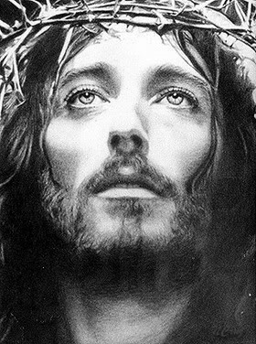
Għax wieħed hu Alla, u wieħed hu l-medjatur bejn Alla u l-bniedem,

Slide 23
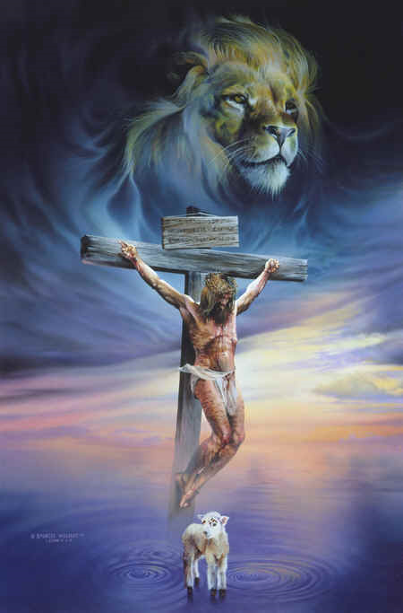
il-Bniedem Kristu Ġesù, li ta lilu nnifsu bħala prezz tal-fidwa għal kulħadd; u x-xhieda ta’ dan ngħatat f’waqtha.

Slide 24
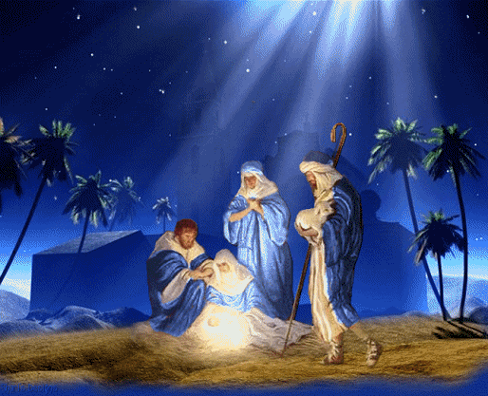
Hu għal dan li jien kont magħmul xandâr u appostlu - qiegħed ngħid is-sewwa,

Slide 25
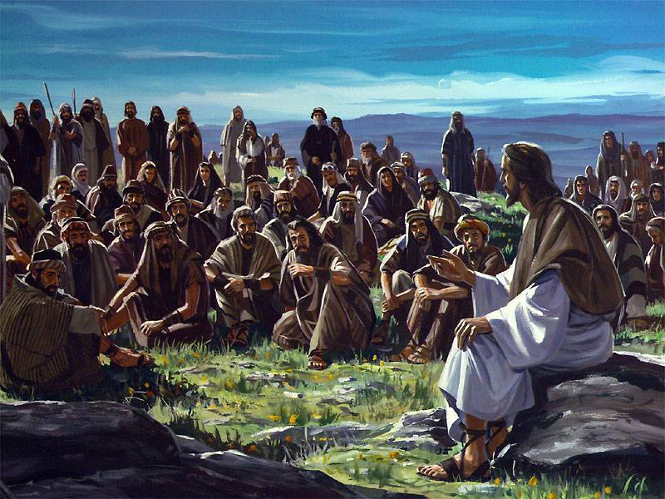
m’iniex nigdeb - biex ngħallem lill-ġnus il-fidi u l-verità.

Slide 26
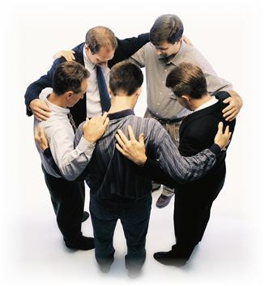
Nixtieq li l-irġiel jitolbu kullimkien, jerfgħu ’l fuq idejn safja bla għadab u bla ġlied.

Slide 27
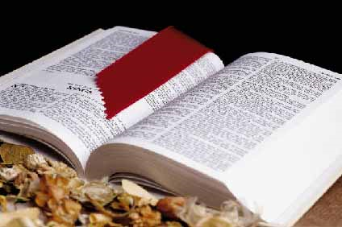
Il-Kelma tal-Mulej Irroddu ħajr lil Alla

Slide 28
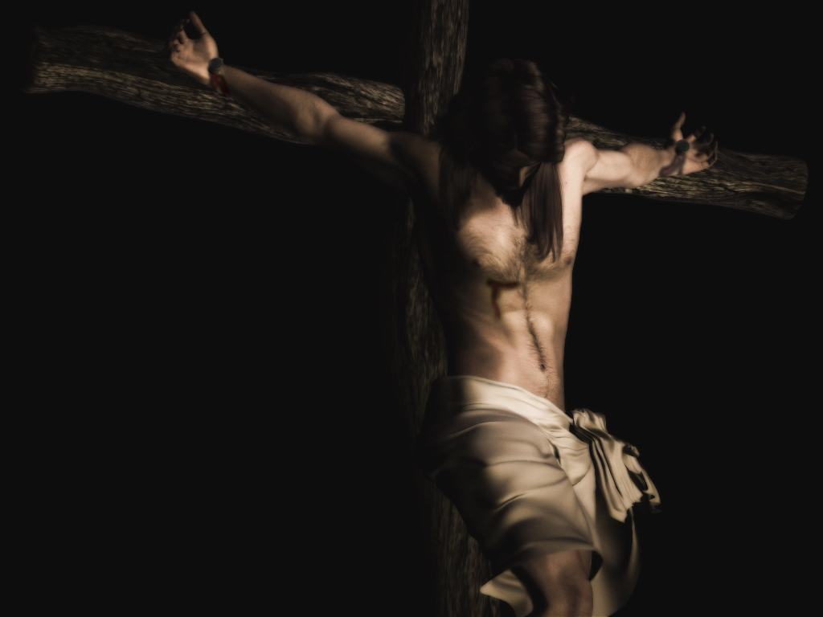
Hallelujah. Hallelujah Sidna Ġesù Kristu, li kien għani, ftaqar minħabba fikom, sabiex intom tistagħnu permezz tal-faqar tiegħu. Hallelujah

Slide 29
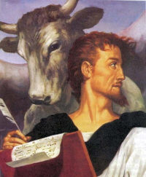
Ma tistgħux taqdu lil Alla u lill-flus. Qari mill-Evanġelju skont San Luqa. Lq 16, 1-13

Slide 30
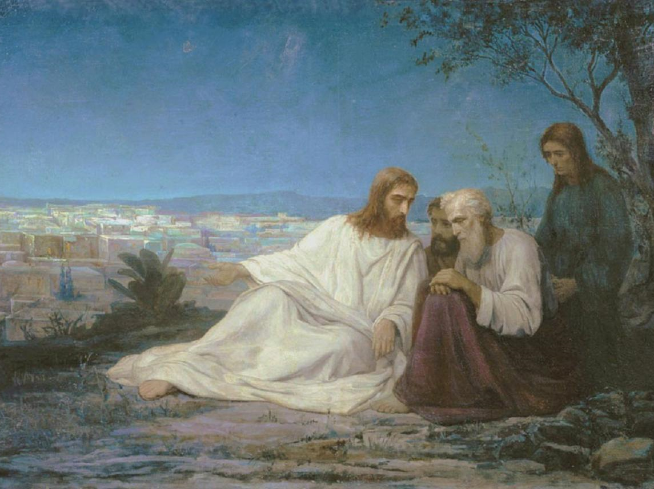
F’dak iż-żmien, Ġesù qal lid-dixxipli tiegħu:

Slide 31
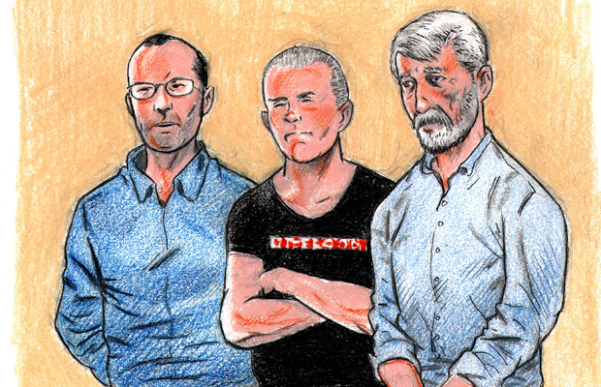
«Kien hemm raġel għani li kellu amministratur, u lil dan xlewh lil sidu li kien qiegħed iberbaqlu ġidu.

Slide 32
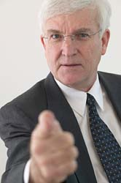
Għalhekk is-sid sejjaħlu u qallu: “Dan x’inhu li qiegħed nisma’ fuqek?

Slide 33
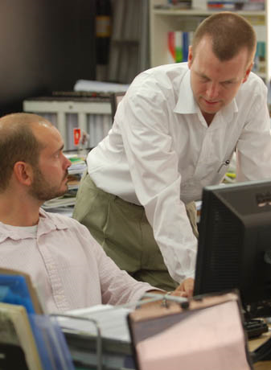
Agħtini kont tal-amministrazzjoni tiegħek, għax ma tistax tibqa’ iżjed amministratur tiegħi.”

Slide 34
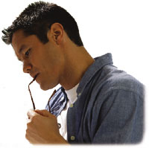
L-amministratur bejnu u bejn ruħu qal: “Issa x’sejjer nagħmel, ladarba sidi se jneħħini
mill-amministrazzjoni?

Slide 35
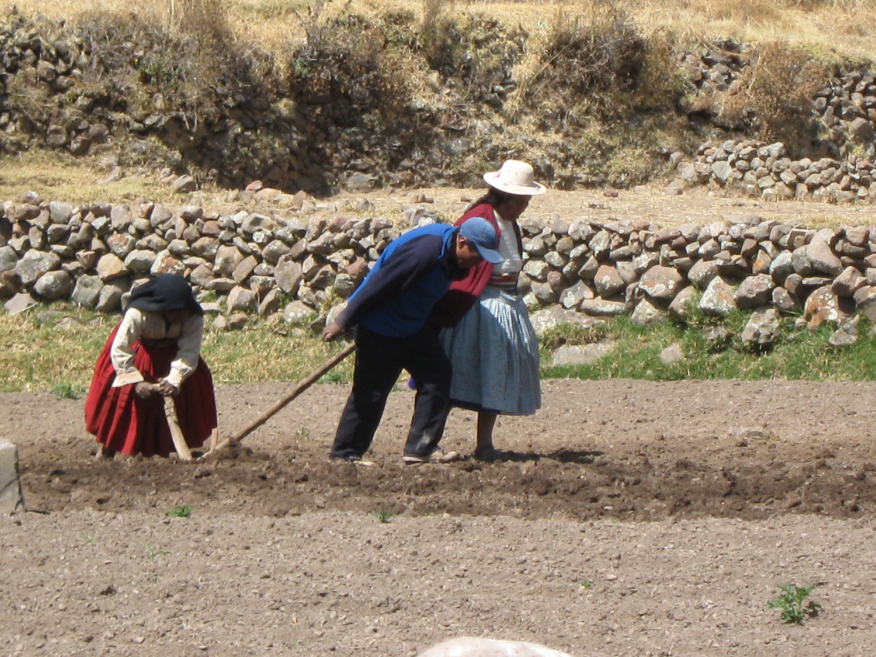
Immur nagħżaq? Ma niflaħx.

Slide 36
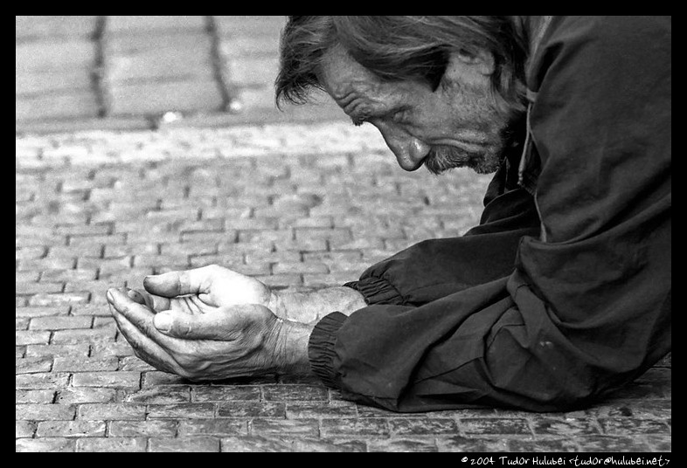
Nittallab? Nistħi.

Slide 37
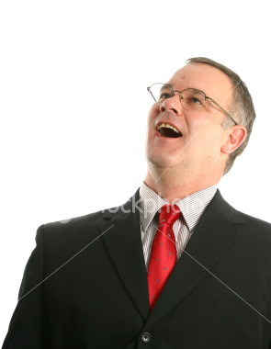
Naf x’nagħmel, ħalli meta nitwarrab minn fuq din l-amministrazzjoni, insib lil ħaddieħor li jilqagħni għandu.”

Slide 38
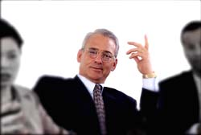
U wieħed wieħed bagħat għal dawk li kellhom jagħtu lil sidu. “Kemm għandek tagħtih lil sidi?”

Slide 39
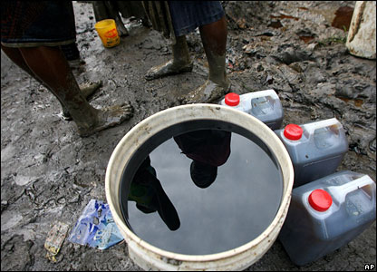
staqsa lill-ewwel wieħed. “Mitt barmil żejt,” wieġbu dak.

Slide 40
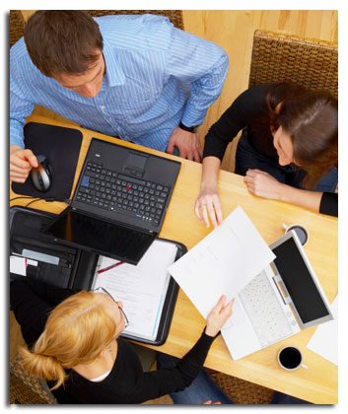
Qallu l-amministratur: “Oħroġ il-karti tiegħek, oqgħod bilqiegħda malajr u ikteb ħamsin.

Slide 41
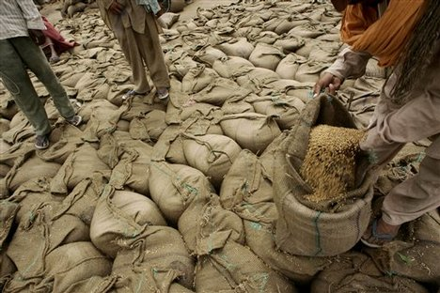
“ Lil ieħor staqsieh: “U int, kemm għandek tagħti?” “Mitt xkora qamħ,” wieġbu.

Slide 42
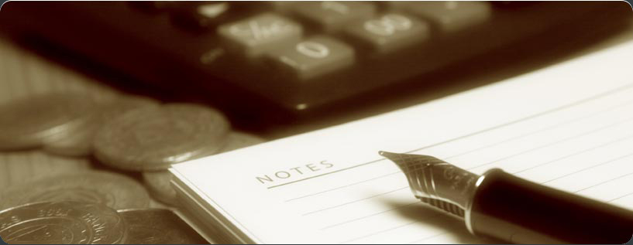
Qallu: “Oħroġ il-karti tiegħek u ikteb tmenin.”

Slide 43
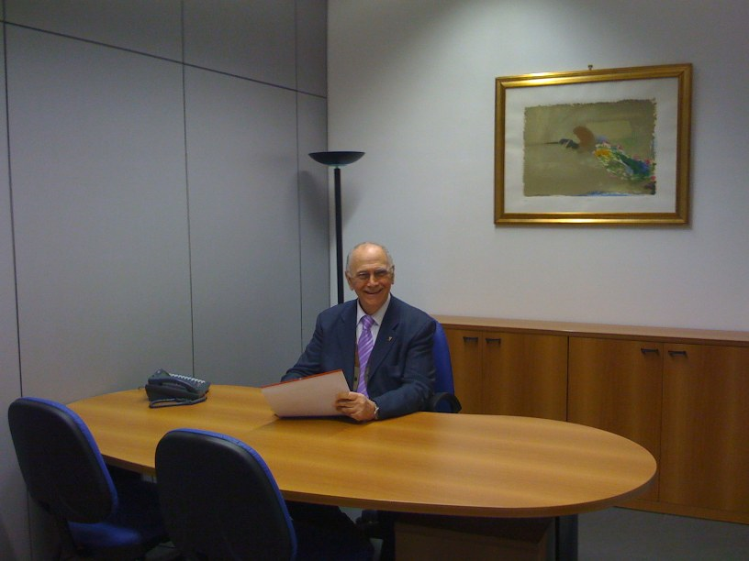
U s-sid faħħru lil dak l-amministratur ħażin talli ħadem b’rasu.

Slide 44
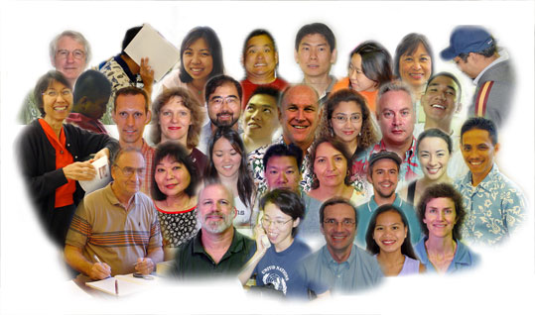
Għax ulied din id-dinja jimxu bil-għaqal aktar minn ulied id-dawl ma’ min hu tal-qatgħa tagħhom.

Slide 45
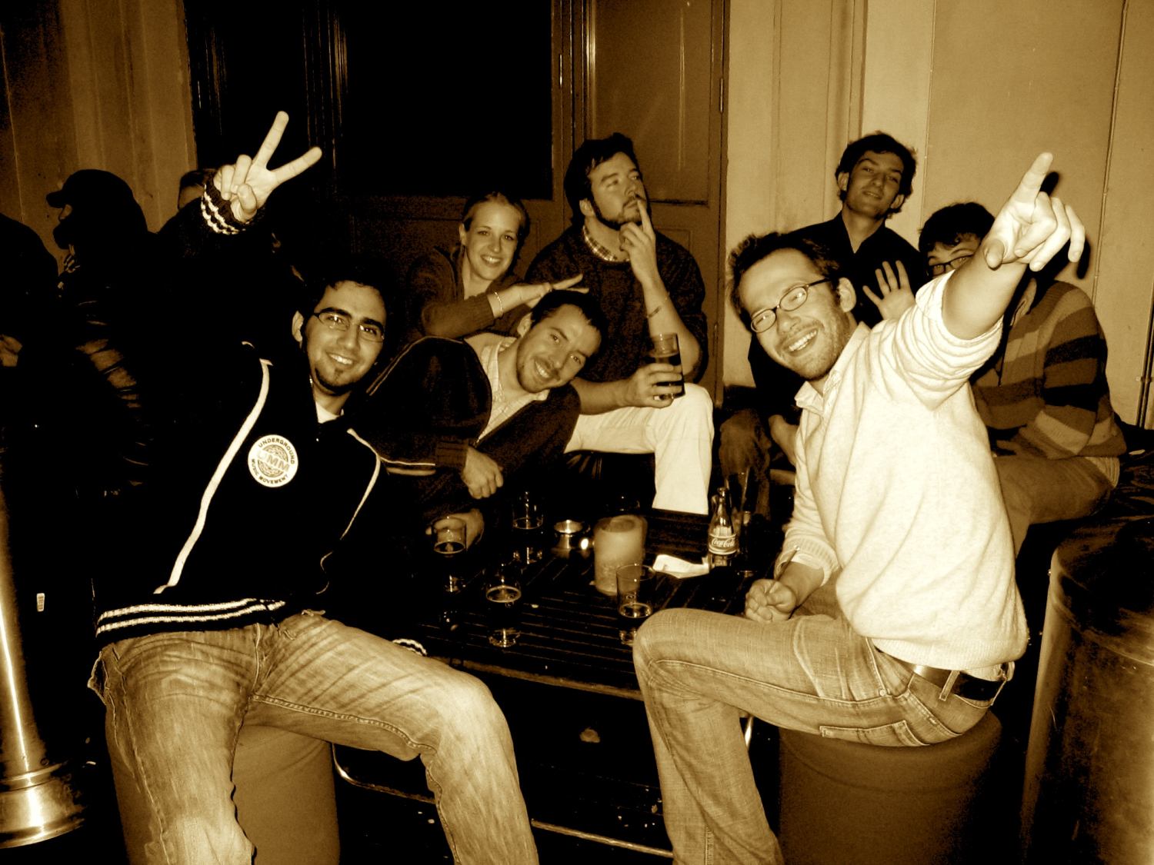
U jiena ngħidilkom: agħmlu għalikom infuskom ħbieb ta’ qligħ il-ħżunija, ħalli meta jonqoskom, jilqgħukom fl-għerejjex ta’ dejjem.

Slide 46
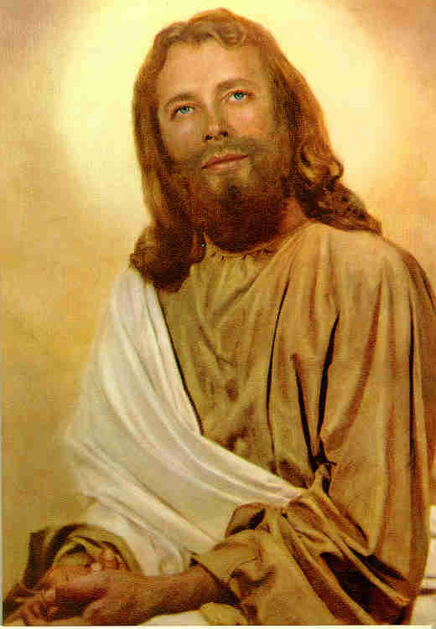
Min hu fidil f’ħaġa tassew żgħira, hu fidil ukoll fil-ħafna; min hu diżonest f’ħaġa tassew żgħira, hu diżonest ukoll fil-ħafna.

Slide 47
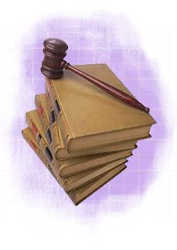
Jekk mela ma wrejtux ruħkom fidili fil-qligħ il-ħażin, min se jafdalkom il-ġid veru?

Slide 48
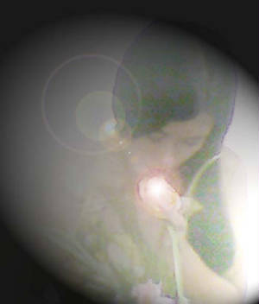
U jekk ma wrejtux ruħkom fidili f’dak li hu ta’ ħaddieħor, min se jagħtikom dak li hu tagħkom?

Slide 49
Ebda qaddej ma jista’ jaqdi żewġ sidien,

Slide 50
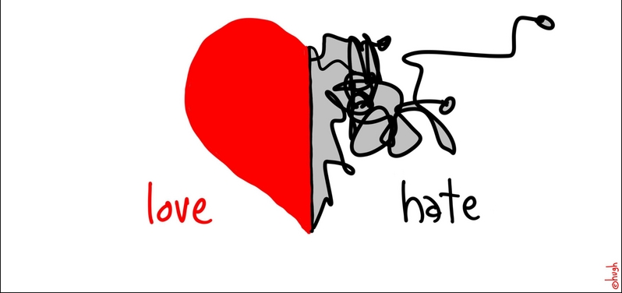
għax jew ikun jobgħod lil wieħed minnhom u jħobb lill-ieħor,

Slide 51
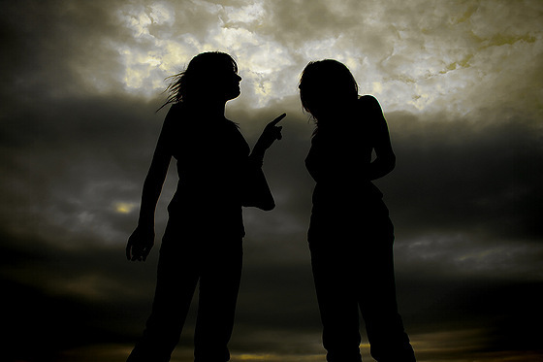
jew jintrabat ma’ wieħed u jistmell lill-ieħor.

Slide 52
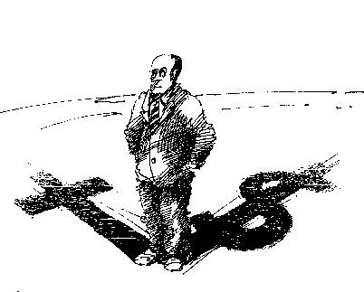
Ma tistgħux taqdu lil Alla u lill-flus.»

Slide 53
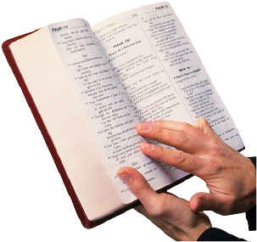
Il-Kelma tal-Mulej Tifħir lilek Kristu

